Slide 1
Ball Sorter
Любомир Рачев и Петър Настев

Slide 2
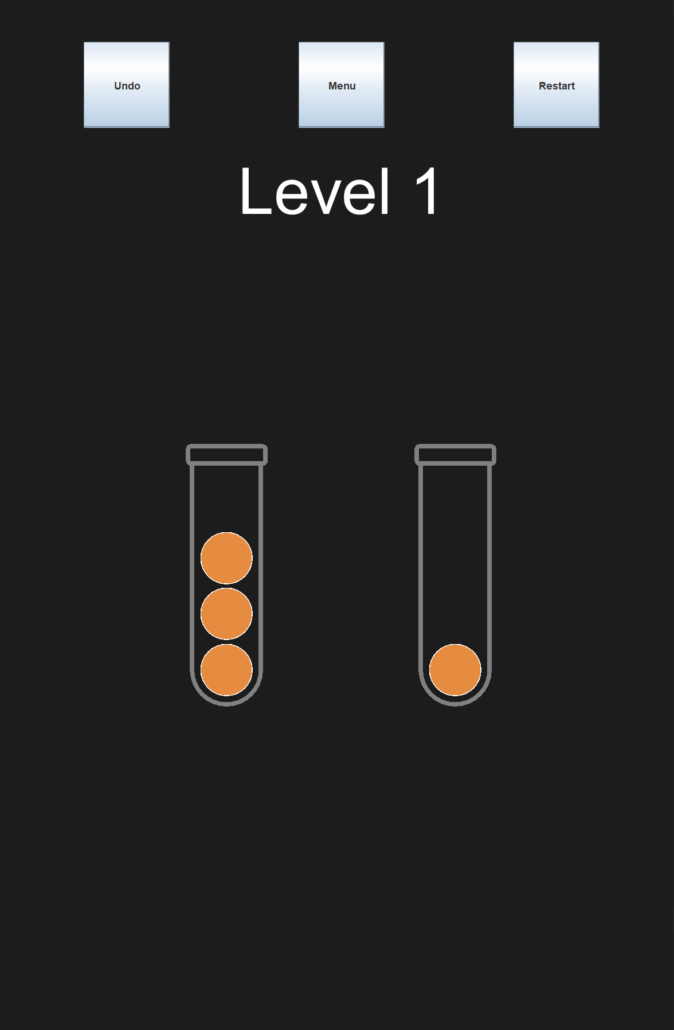
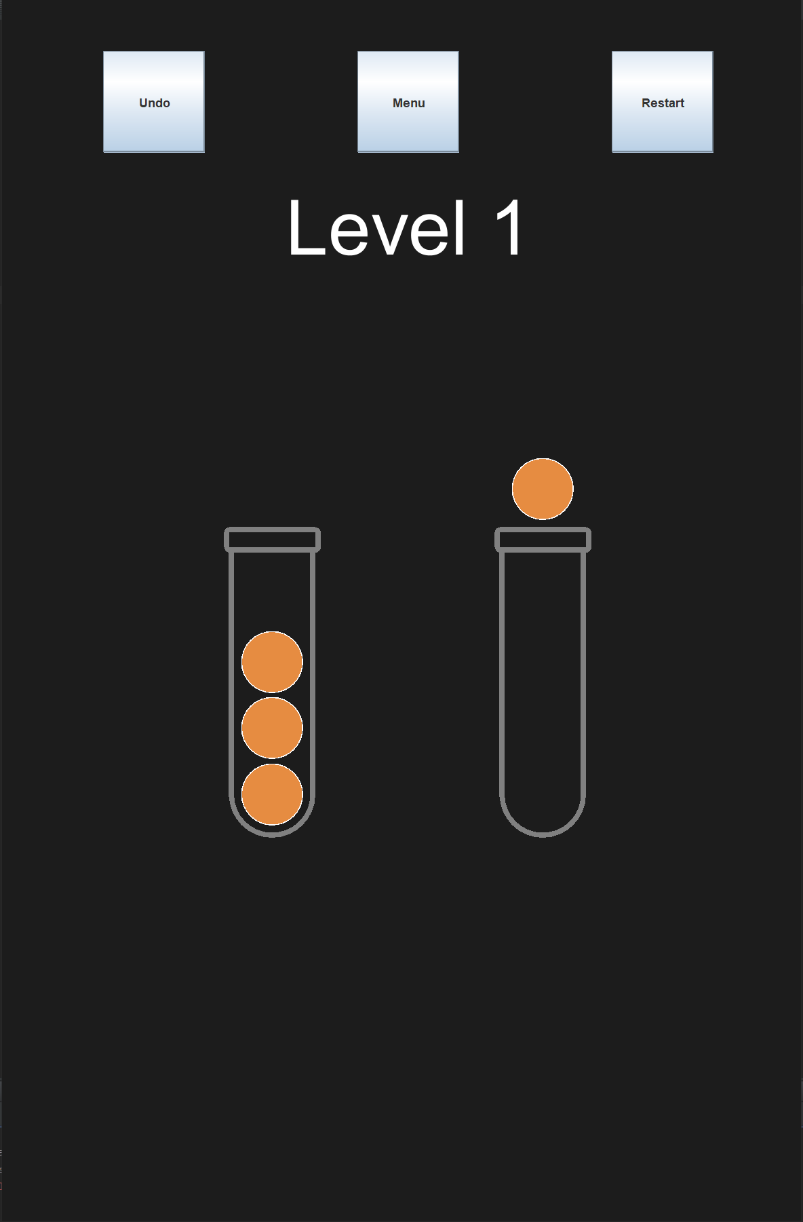
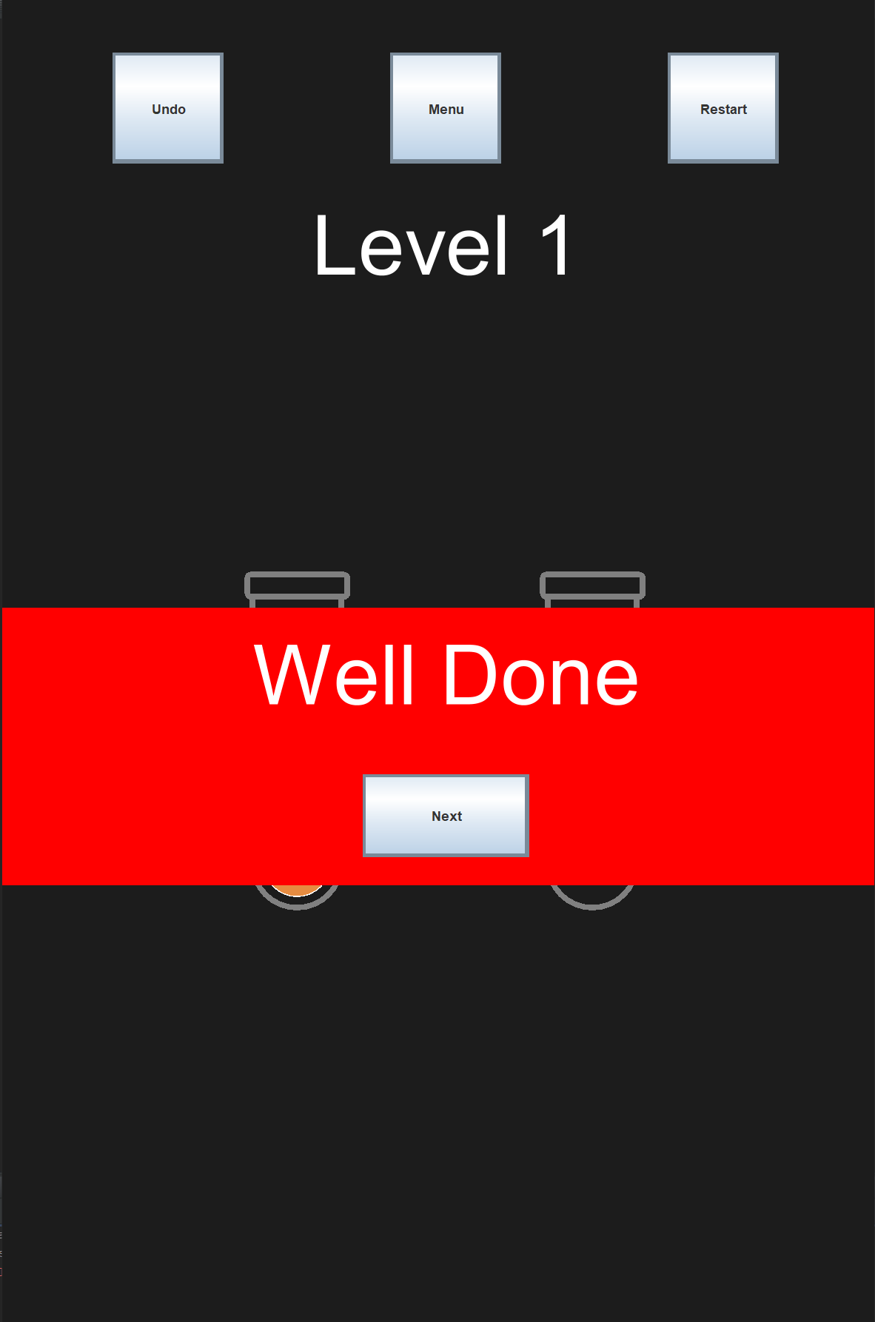

Какво представлява играта

Slide 3
Класове
Main
Frame
MenuPanel
GamePanel
Cup
Ball

Slide 4
Време за Работа и Кой какво е направил

Slide 5
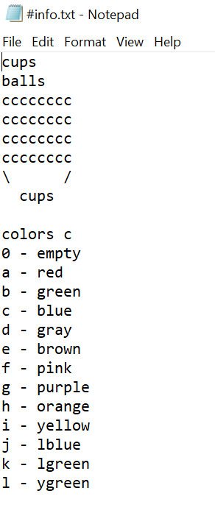
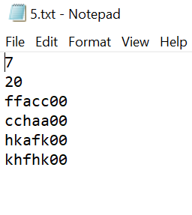
Запазване на нивата

Slide 6
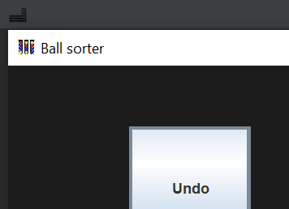

Имаме иконка

Slide 7
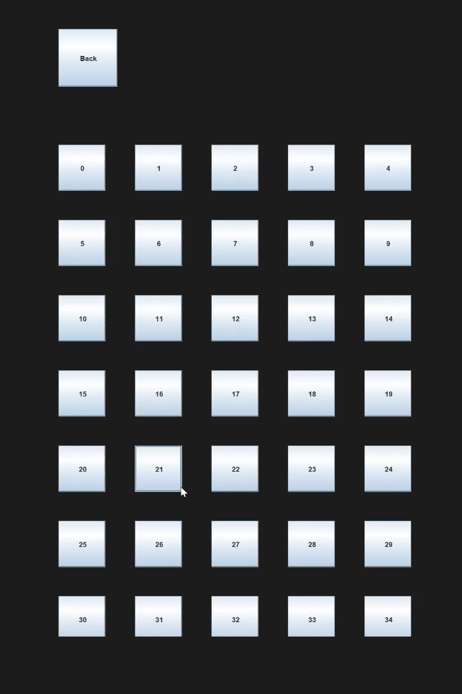
Интелигентно меню

Slide 8
Развитие в бъдеще
Графично създаване на нивата от потребителя
Добавяне на бутон за подсказка на следващия ход (Hint)
Заключване на нивата
Анимация на топчетата
Ограничен брой връщане назад (Undo)
Уразмеряване на прозореца
Аудио ефекти

Slide 9
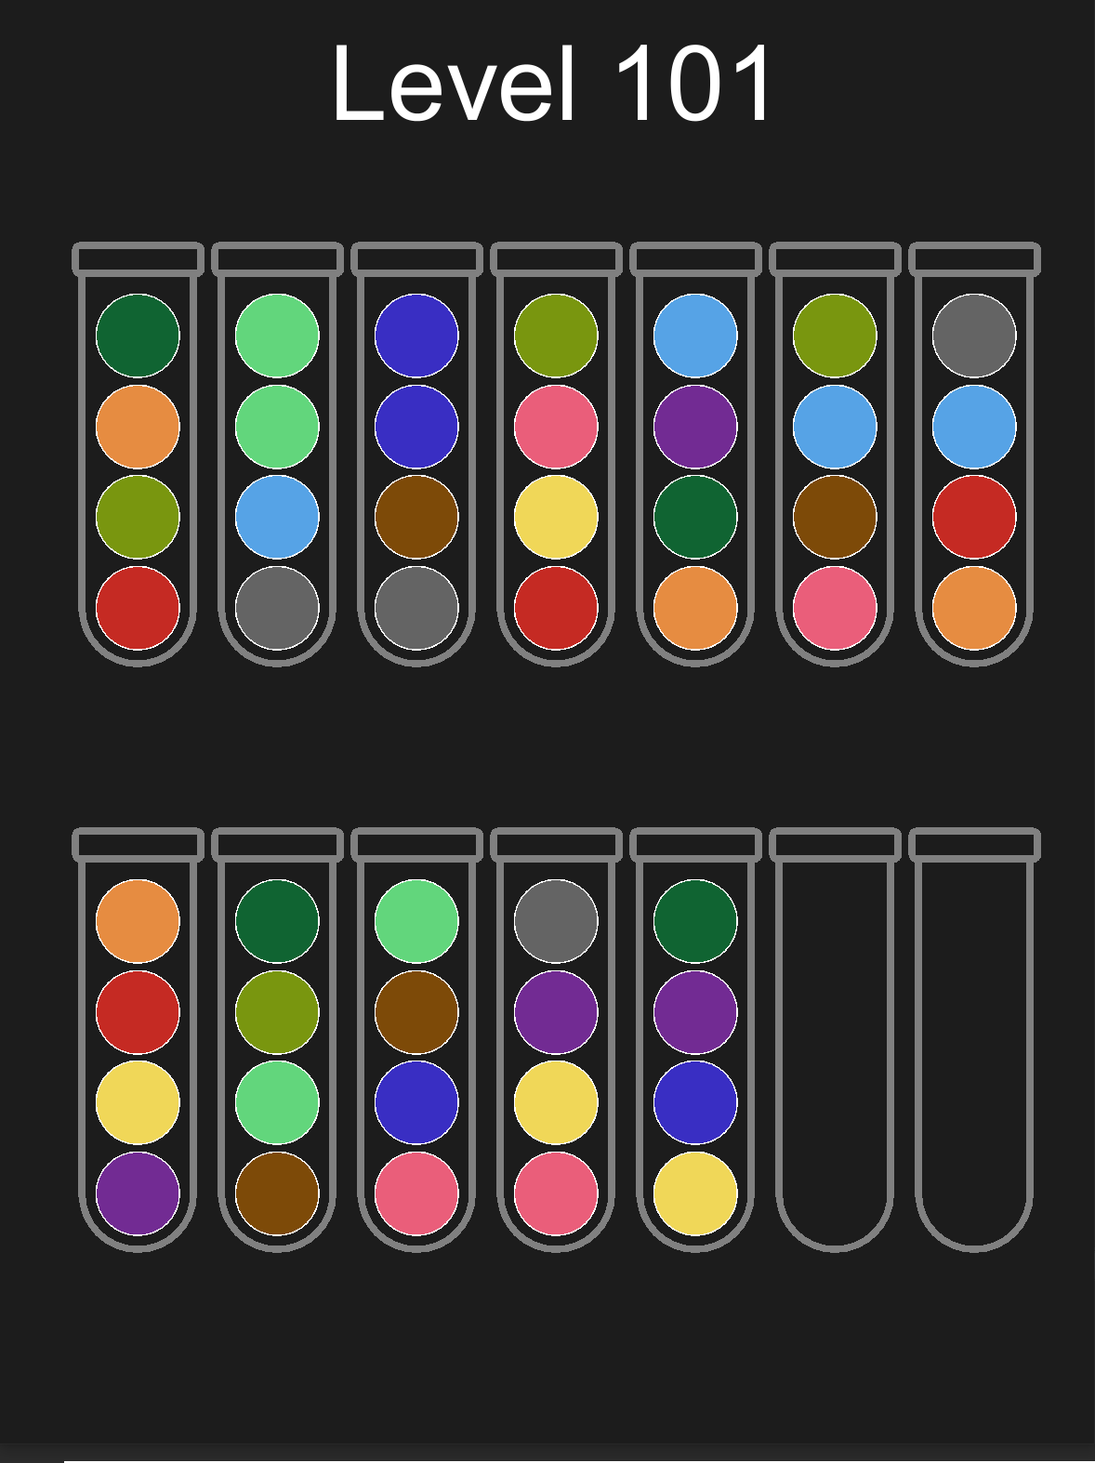
ONLY 1% CAN PASS LEVEL 101

Slide 10
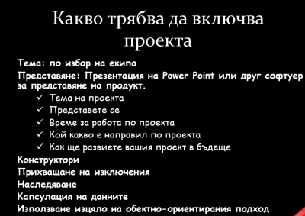
Защо да ни пишете 6
✓
✓
✓
✓
✓
✓
✓
✓
✓
✓
✓
✓
✓

Slide 11
Въпроси ?

